Slide 1
TABLO - SKU PRICE BY CITY
Python was here!

Slide 2
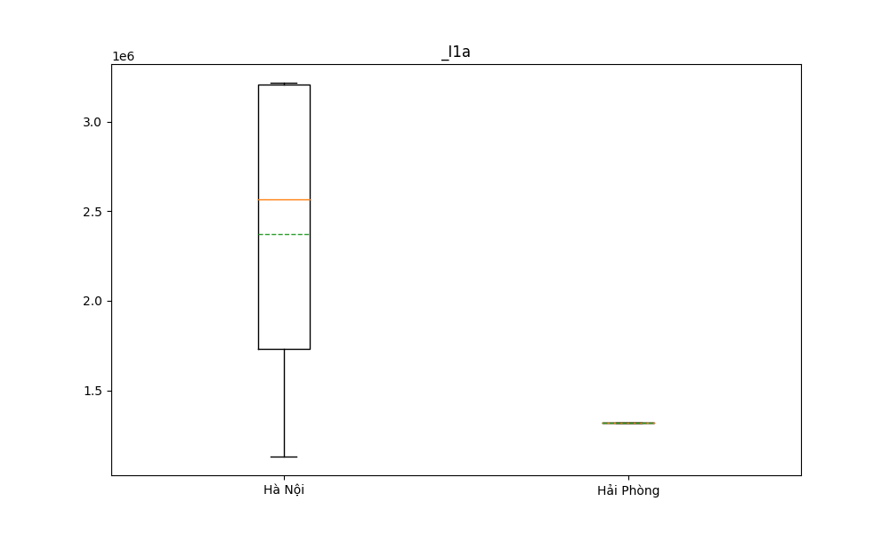
SKU I1a

Slide 3
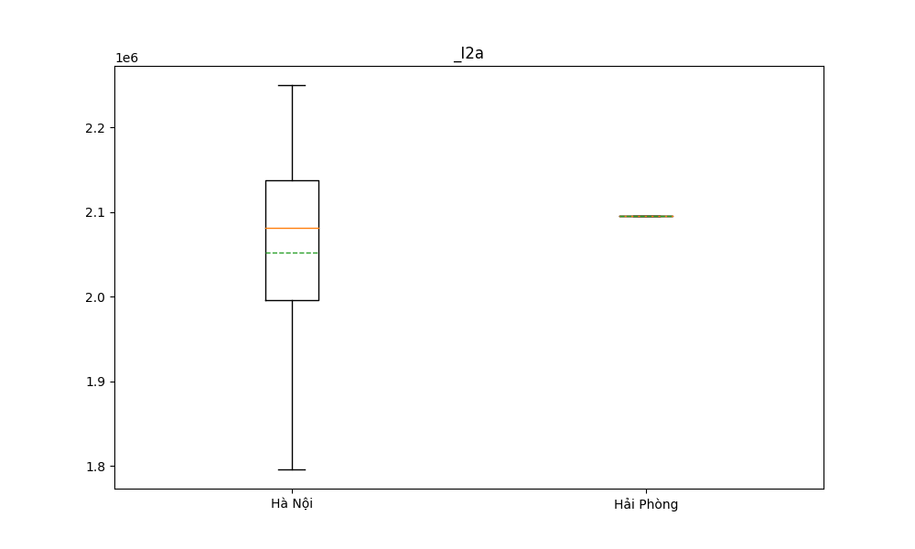
SKU I2a

Slide 4
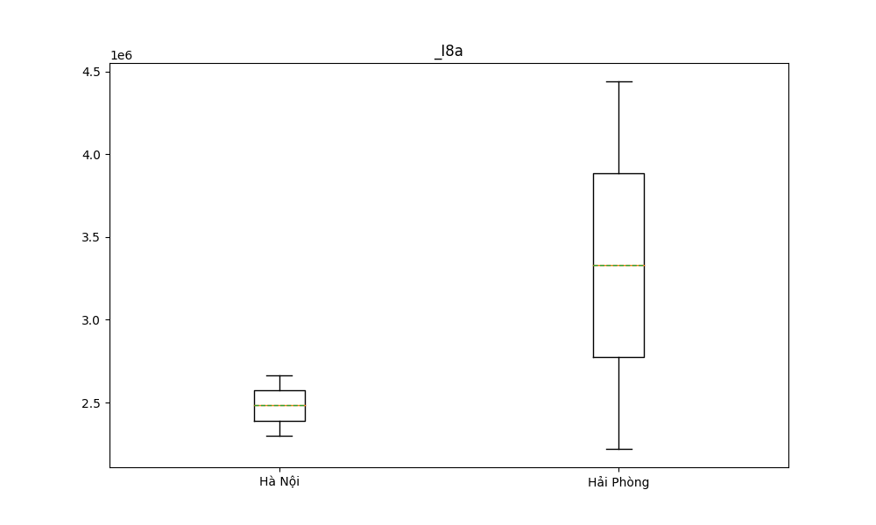
SKU I8a

Slide 5
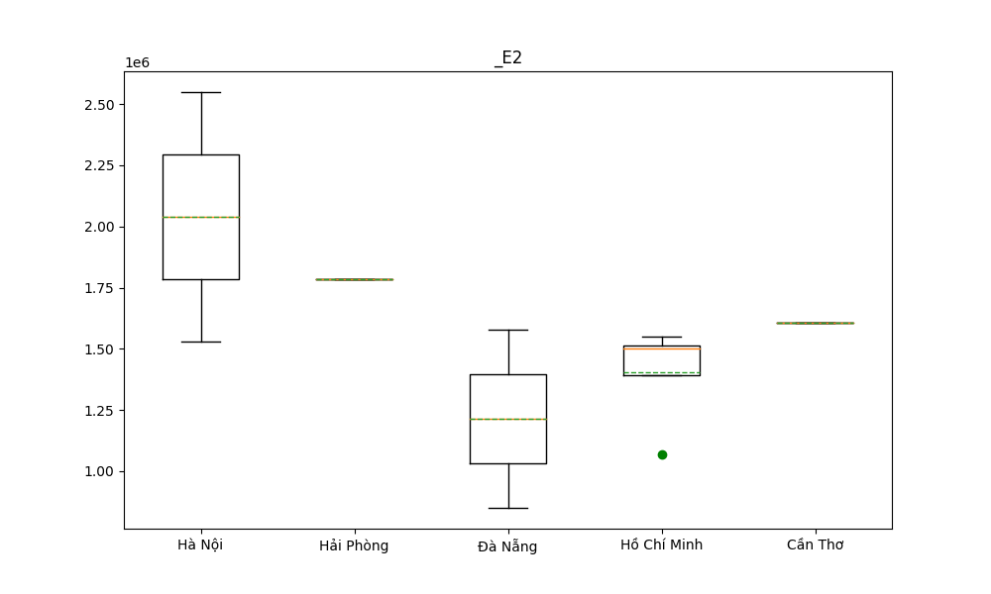
SKU E2

Slide 6
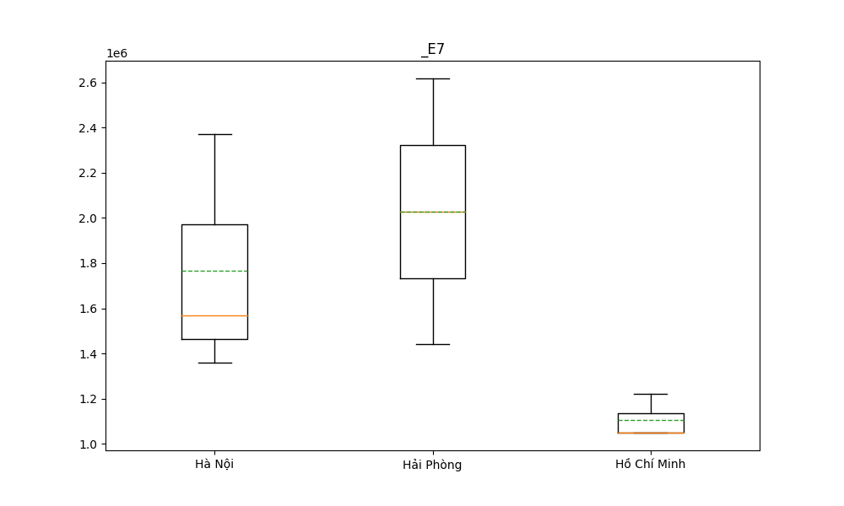
SKU E7

Slide 7
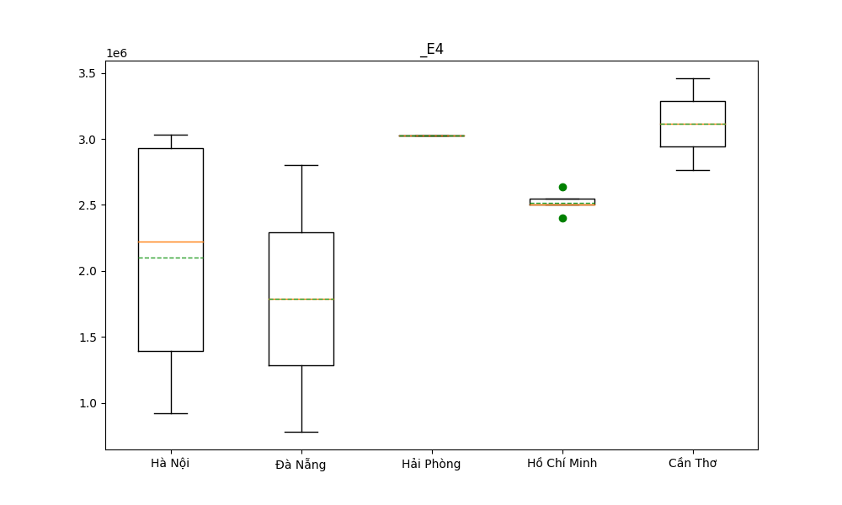
SKU E4

Slide 8
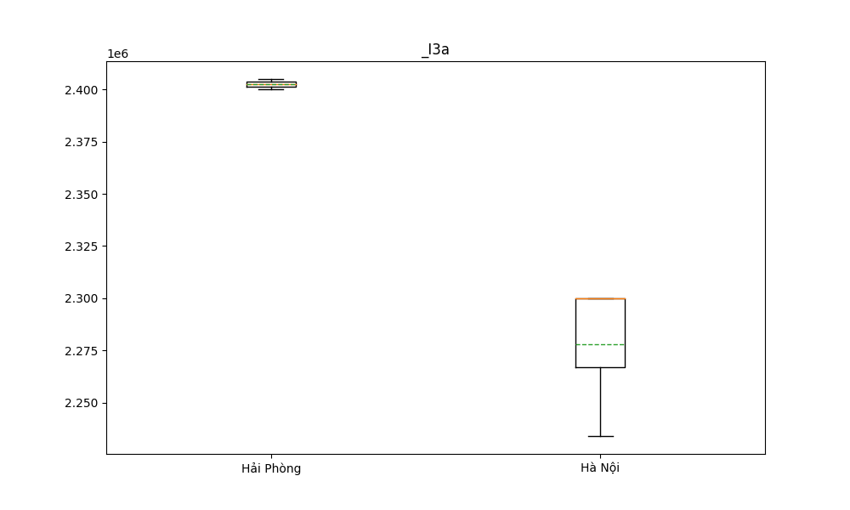
SKU I3a

Slide 9
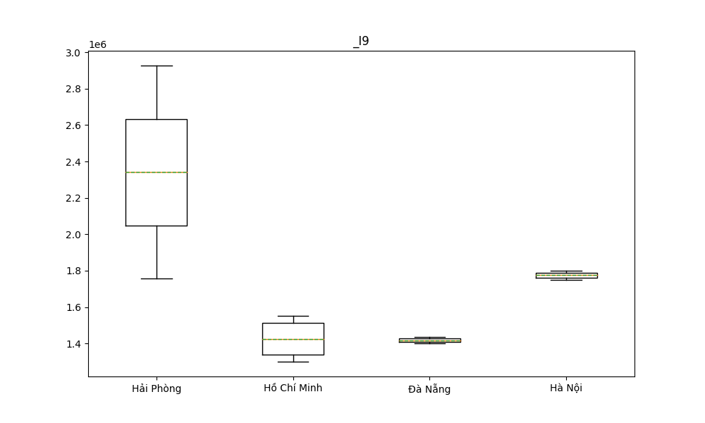
SKU I9

Slide 10
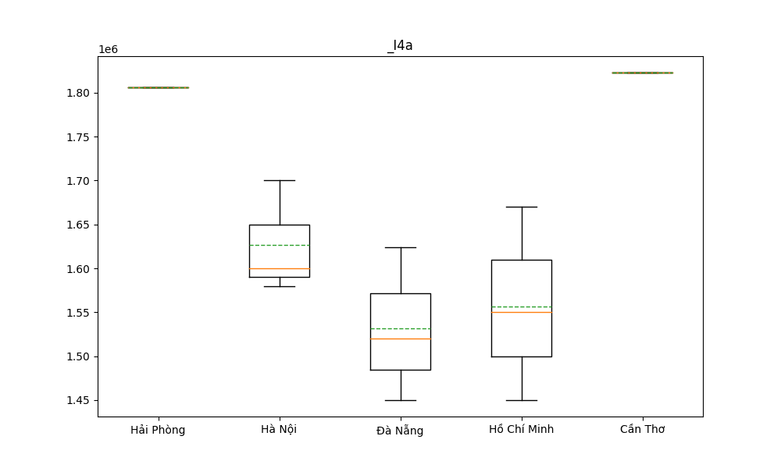
SKU I4a

Slide 11
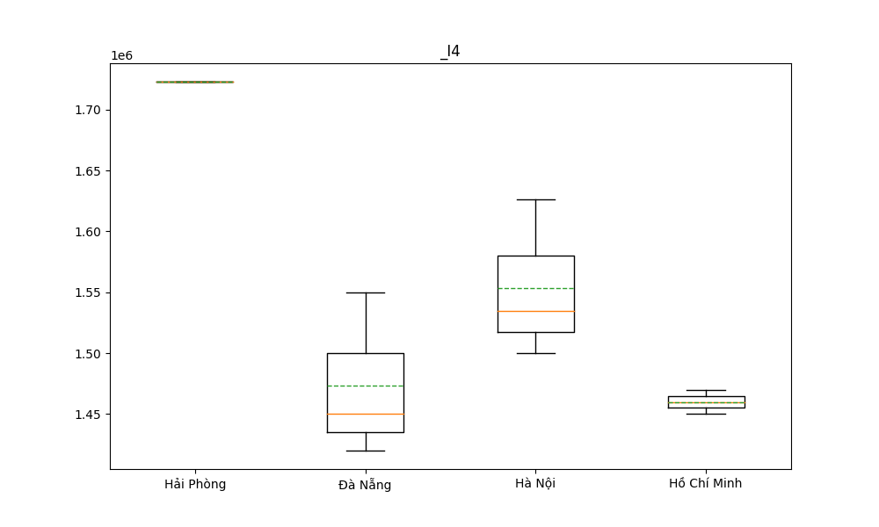
SKU I4

Slide 12
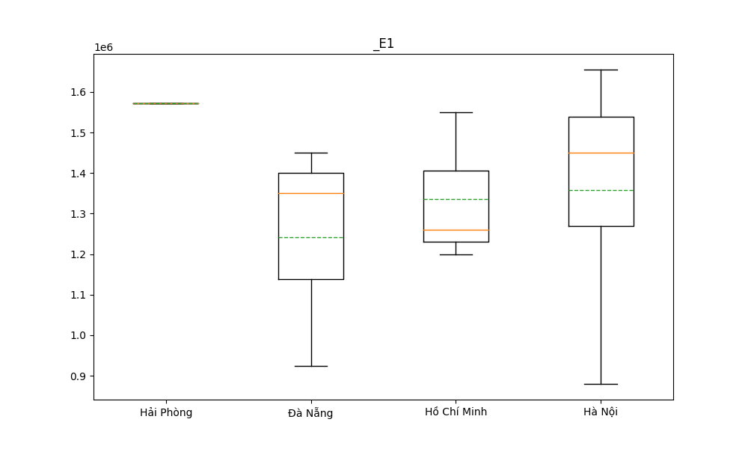
SKU E1

Slide 13
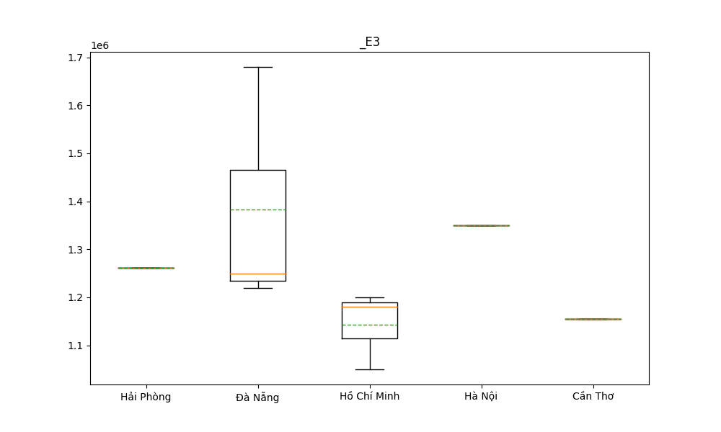
SKU E3

Slide 14
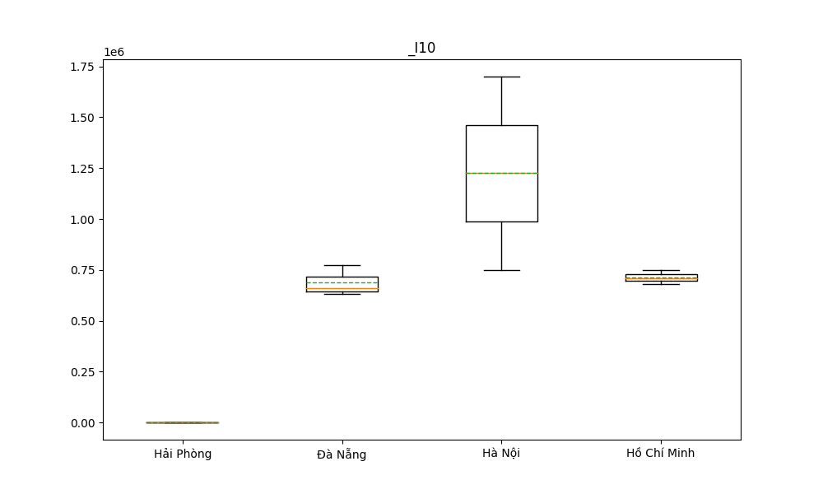
SKU I10

Slide 15
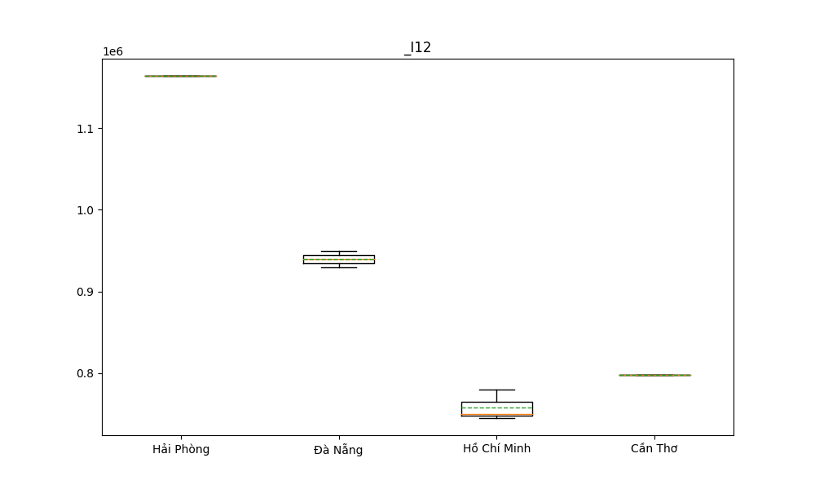
SKU I12

Slide 16
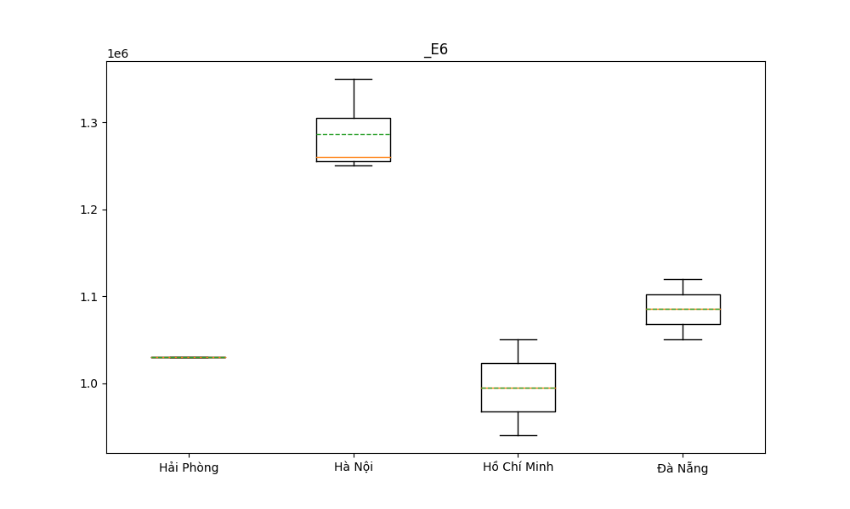
SKU E6

Slide 17
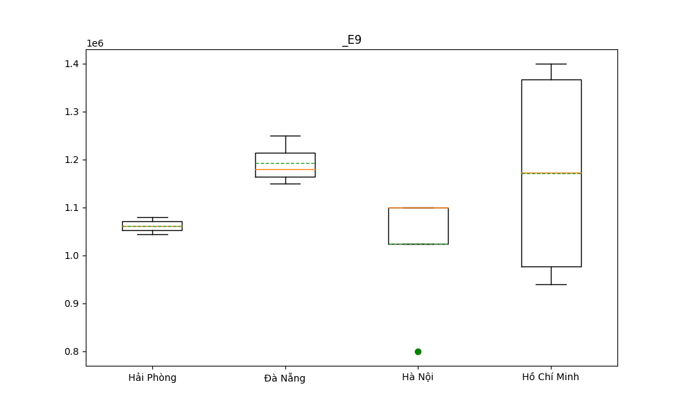
SKU E9

Slide 18
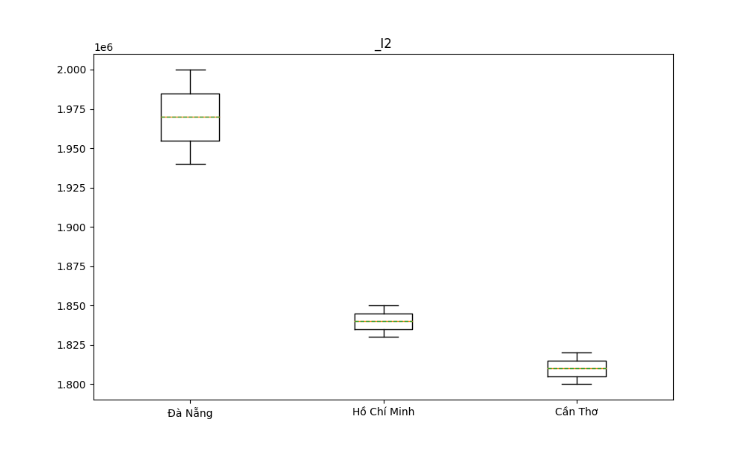
SKU I2

Slide 19
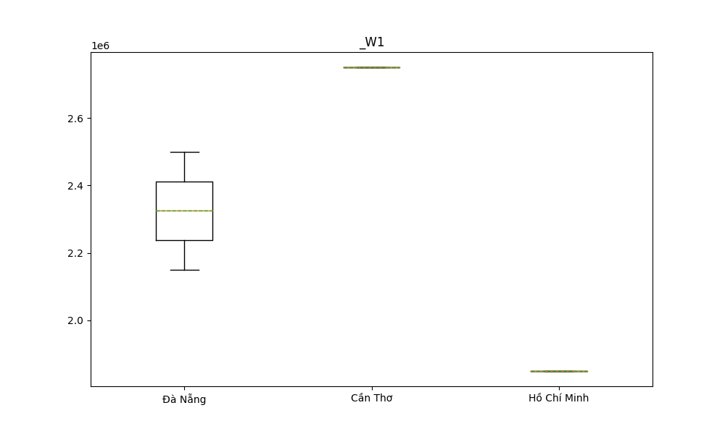
SKU W1

Slide 20
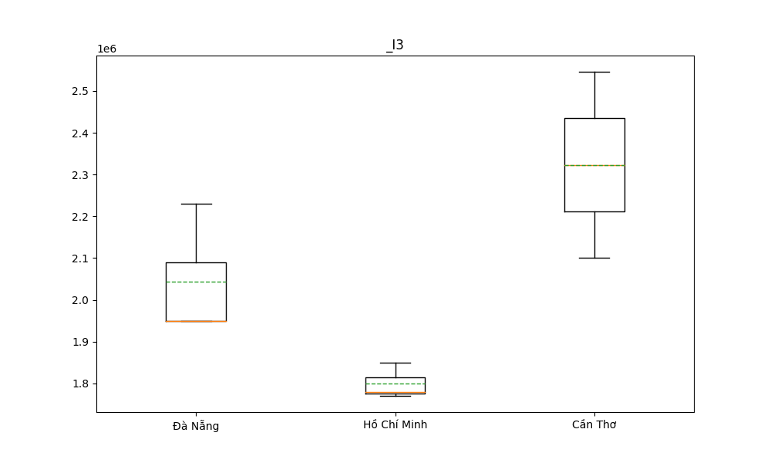
SKU I3

Slide 21
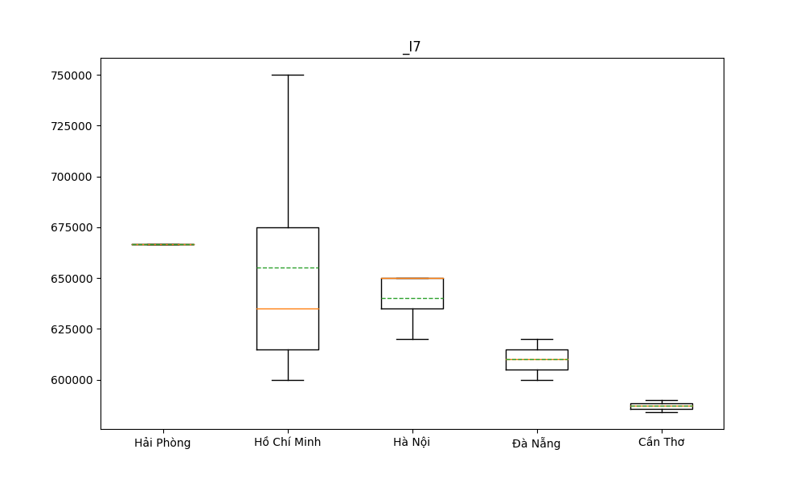
SKU I7

Slide 22
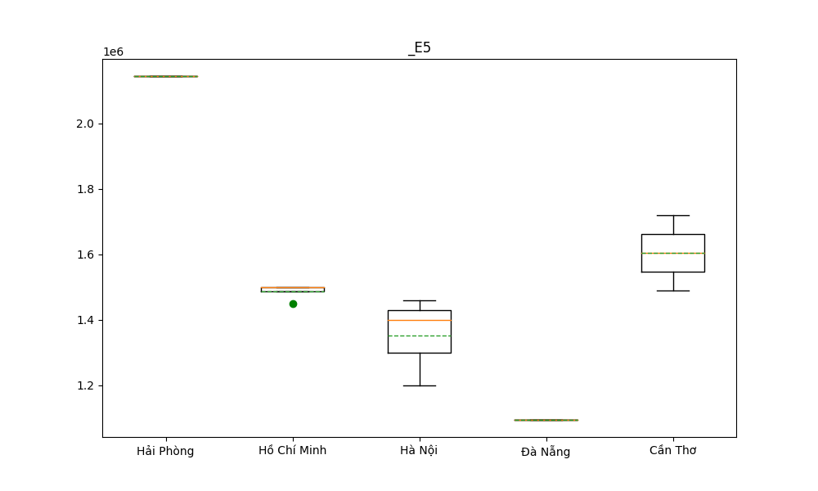
SKU E5

Slide 23
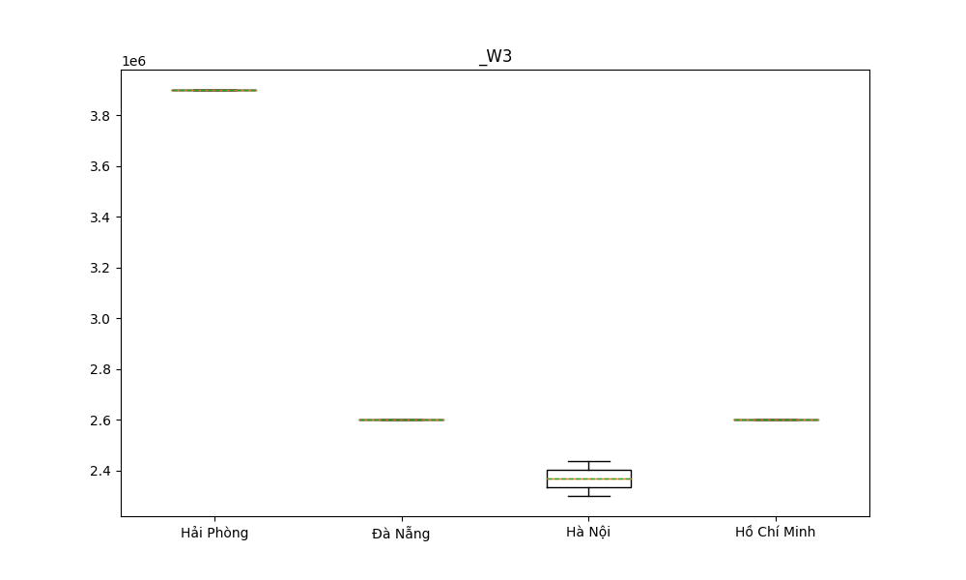
SKU W3

Slide 24
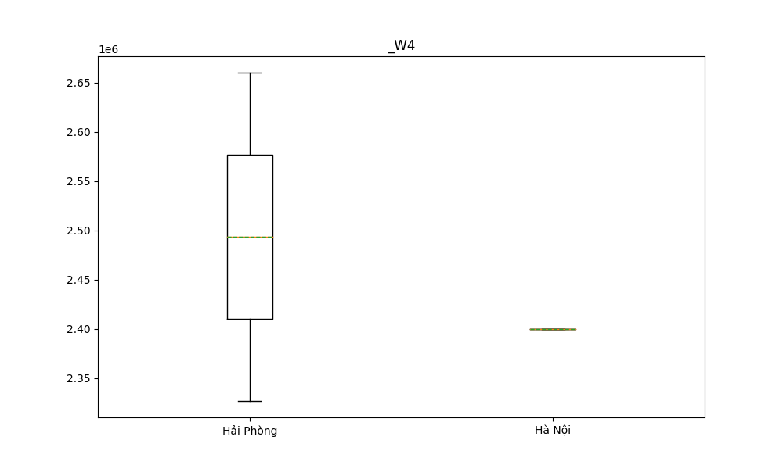
SKU W4

Slide 25
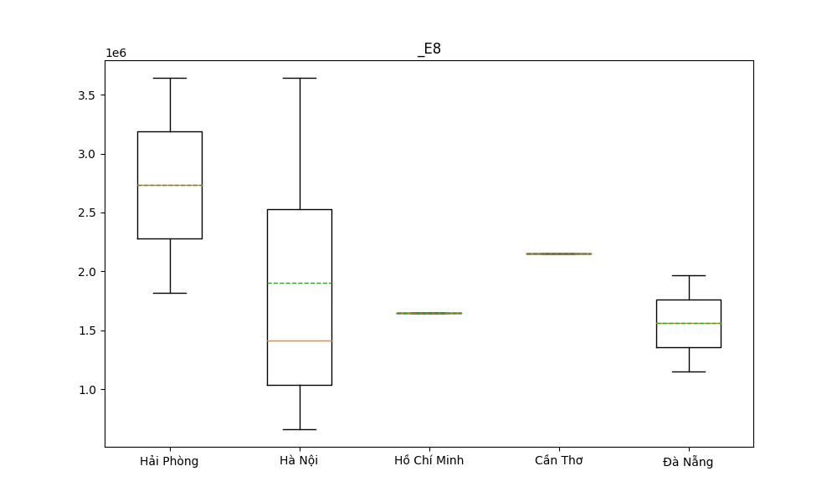
SKU E8

Slide 26
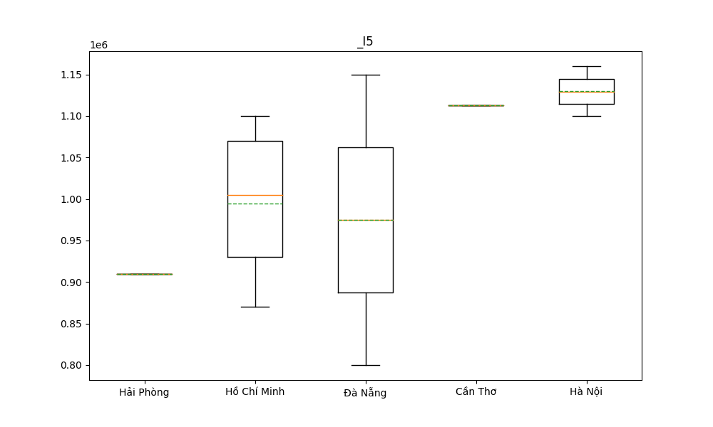
SKU I5

Slide 27
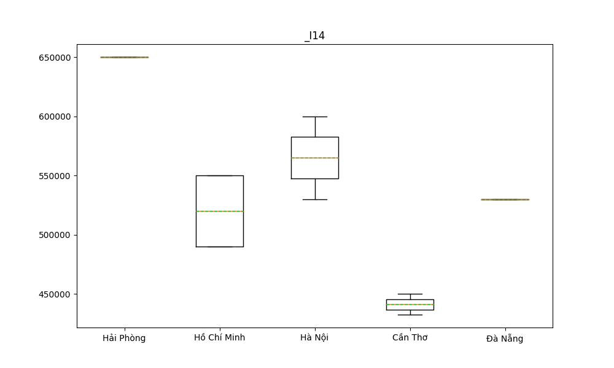
SKU I14

Slide 28
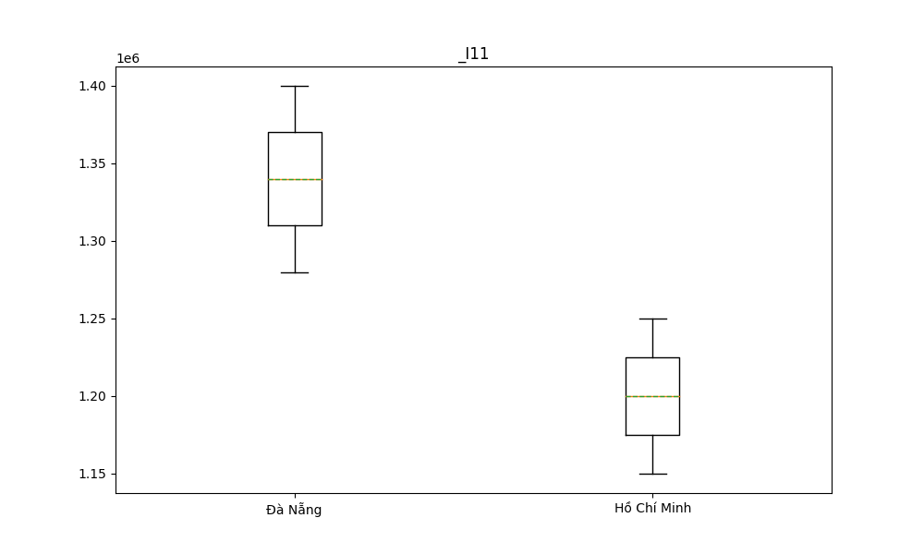
SKU I11

Slide 29
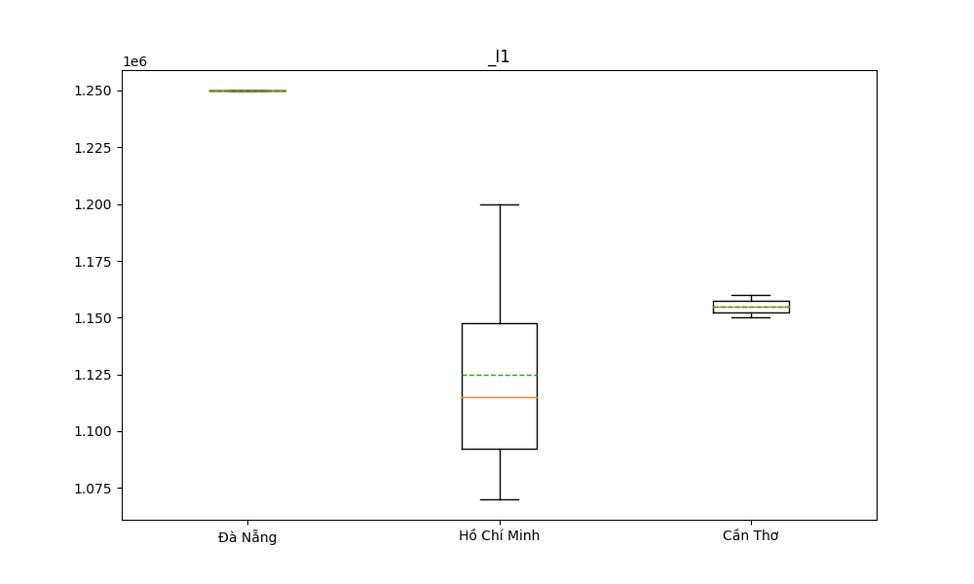
SKU I1

Slide 30
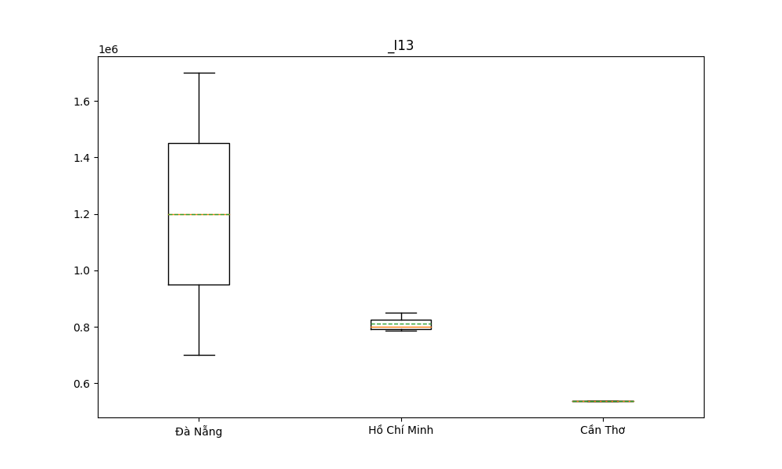
SKU I13

Slide 31
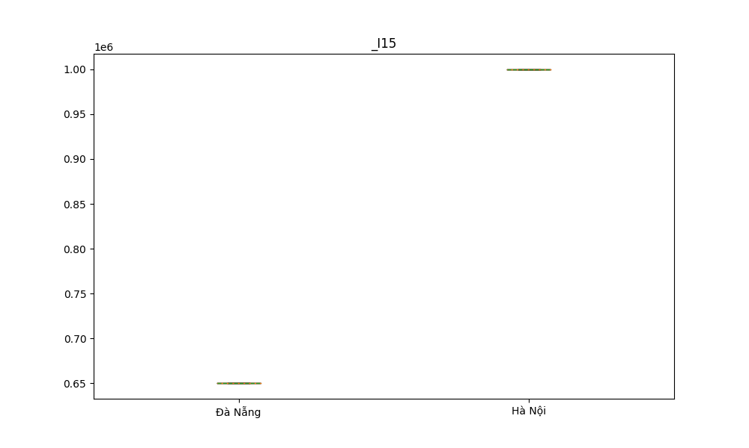
SKU I15

Slide 32
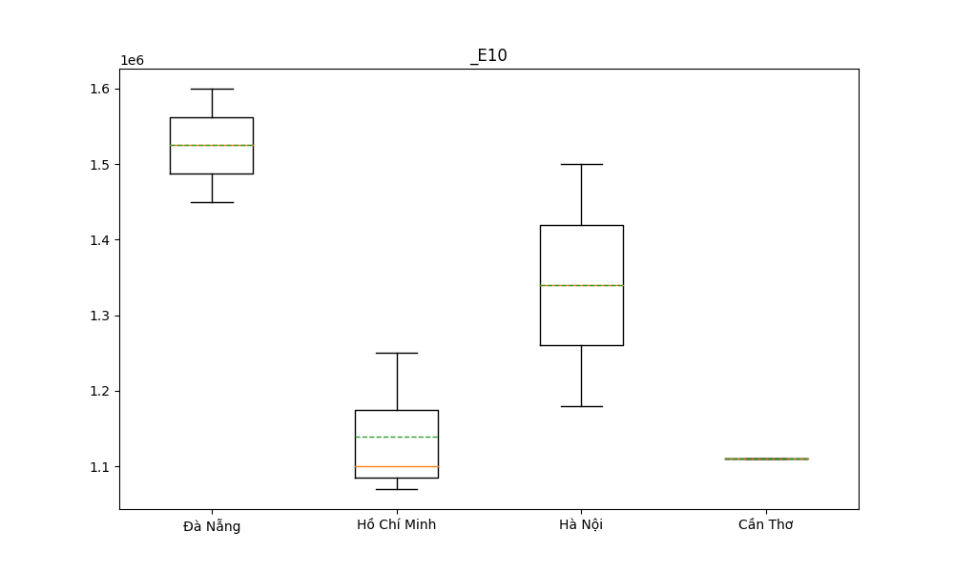
SKU E10

Slide 33
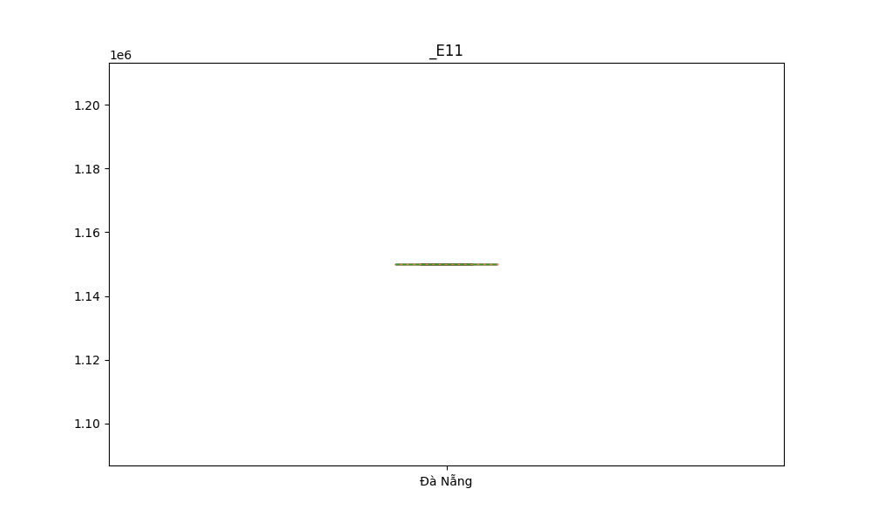
SKU E11

Slide 34
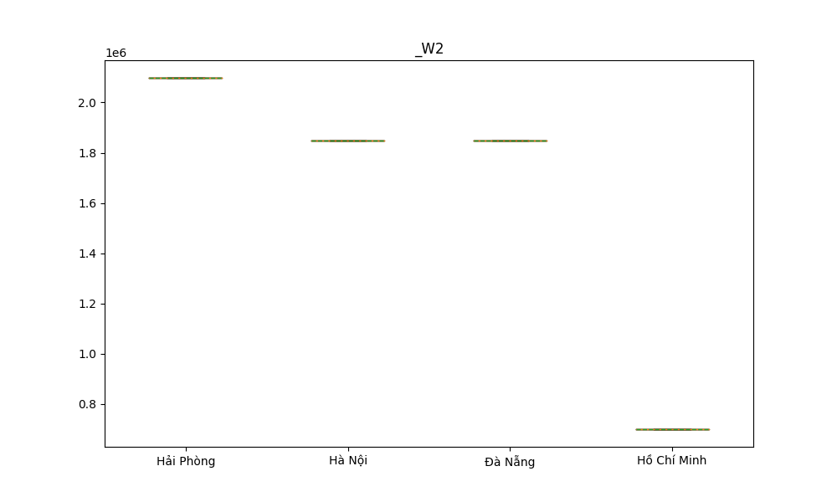
SKU W2

Slide 35
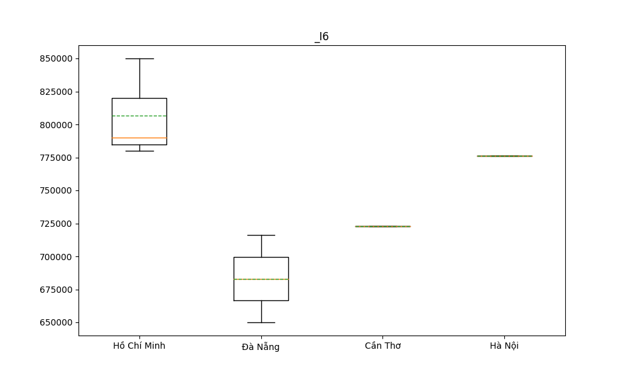
SKU I6

Slide 36
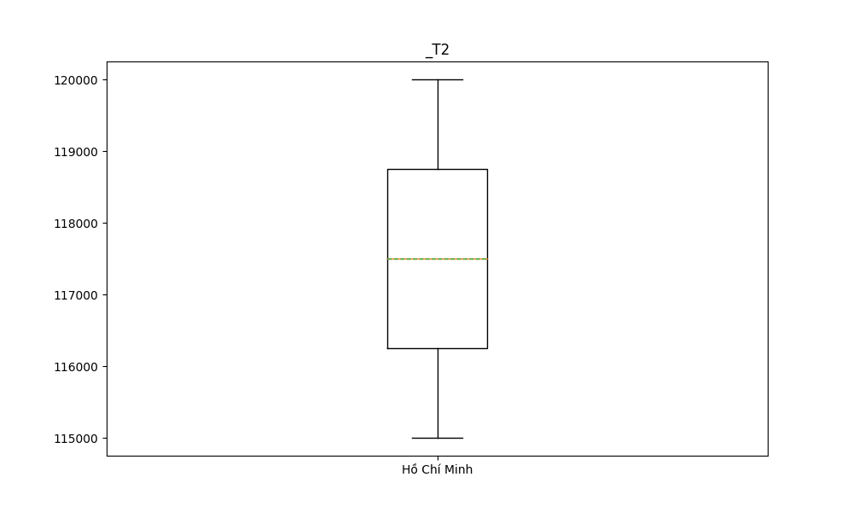
SKU T2

Slide 37
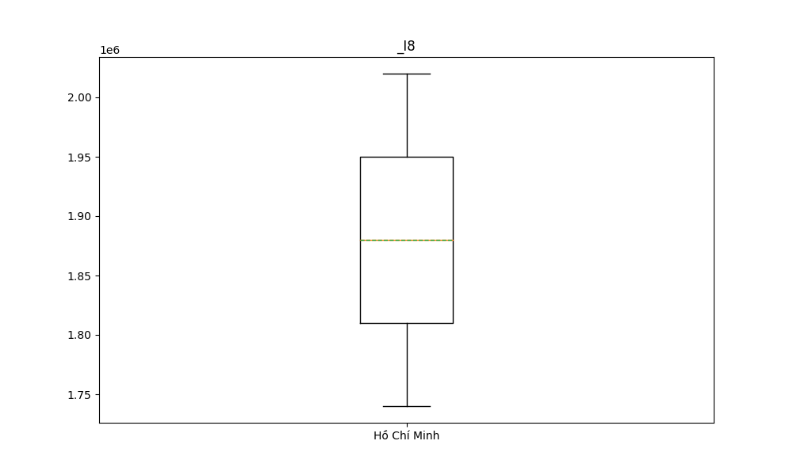
SKU I8

Slide 38
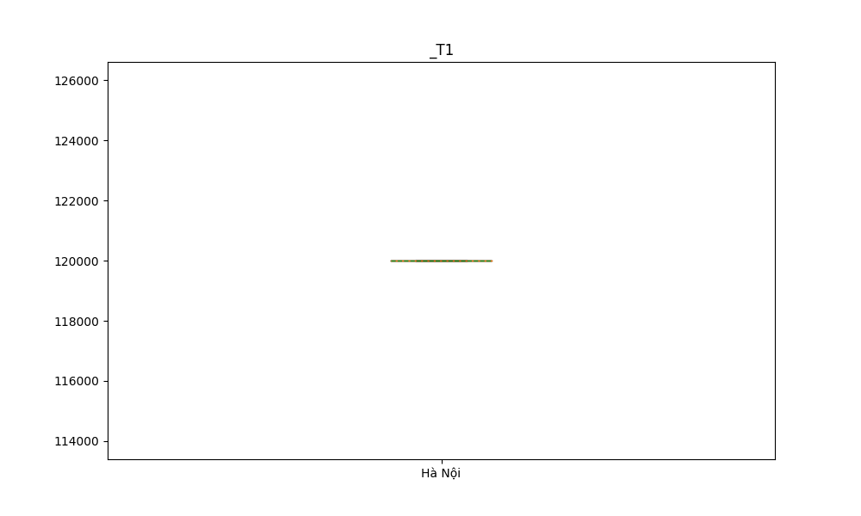
SKU T1

Slide 39
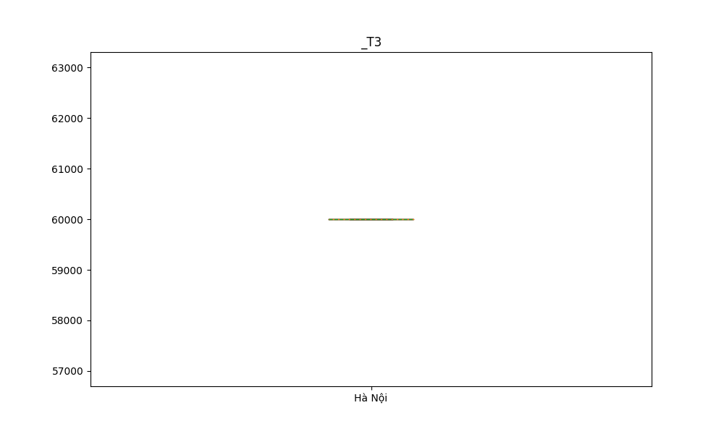
SKU T3

Slide 40
TABLO - SKU PRICE BY SKU
Python was here!

Slide 41
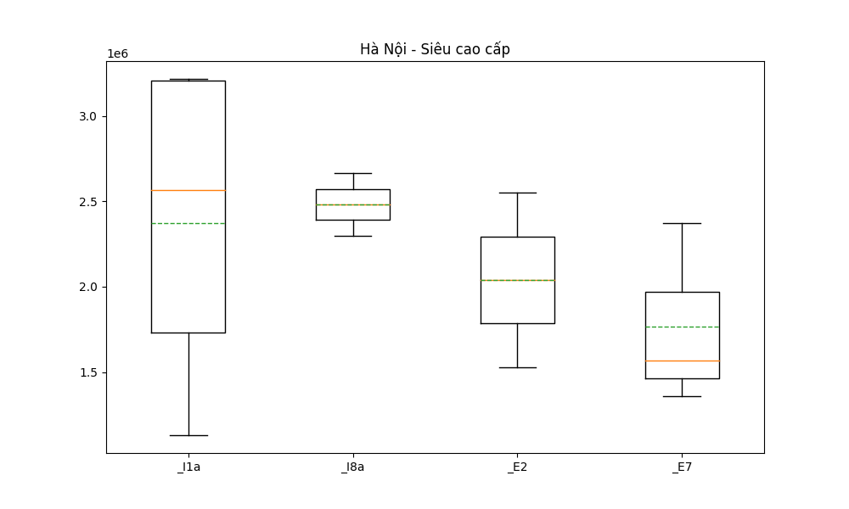
SKU Hà Nội Siêu cao cấp

Slide 42
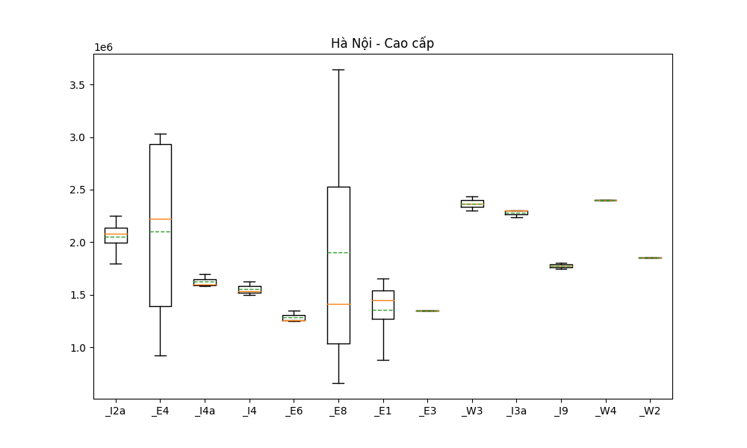
SKU Hà Nội Cao cấp

Slide 43
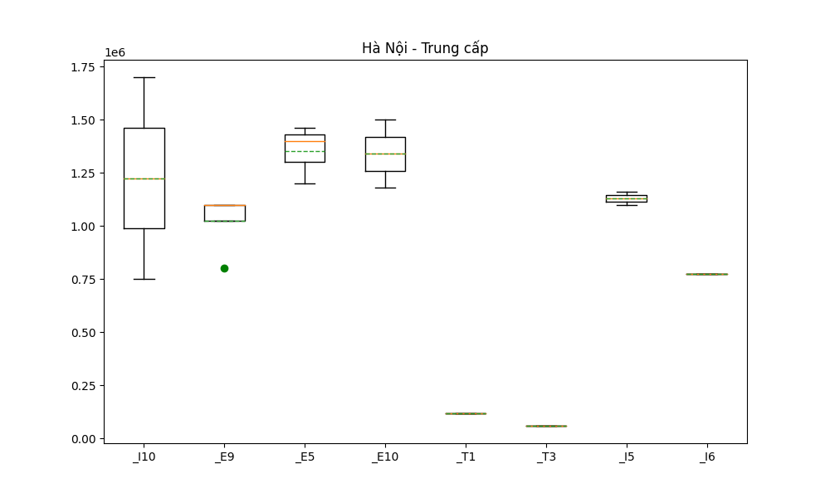
SKU Hà Nội Trung cấp

Slide 44
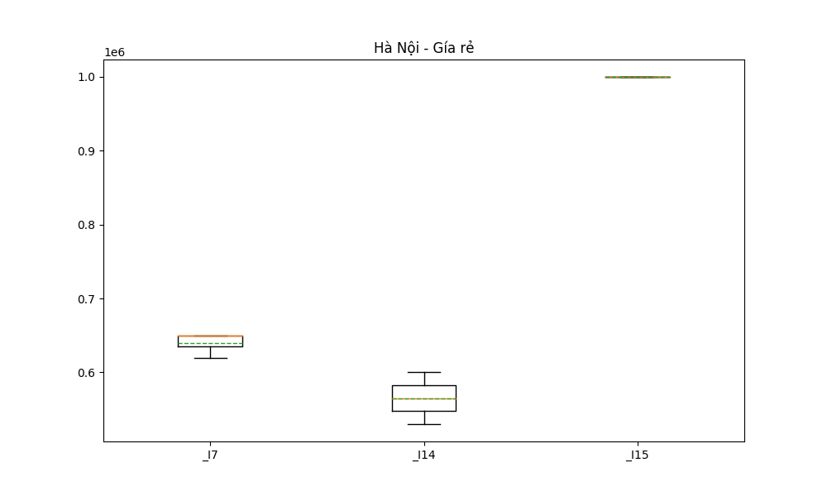
SKU Hà Nội Gía rẻ

Slide 45
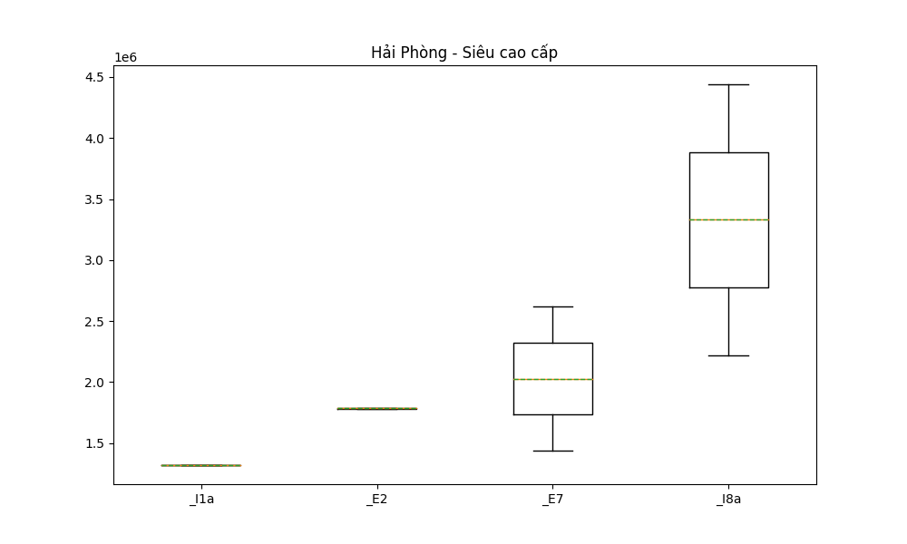
SKU Hải Phòng Siêu cao cấp

Slide 46
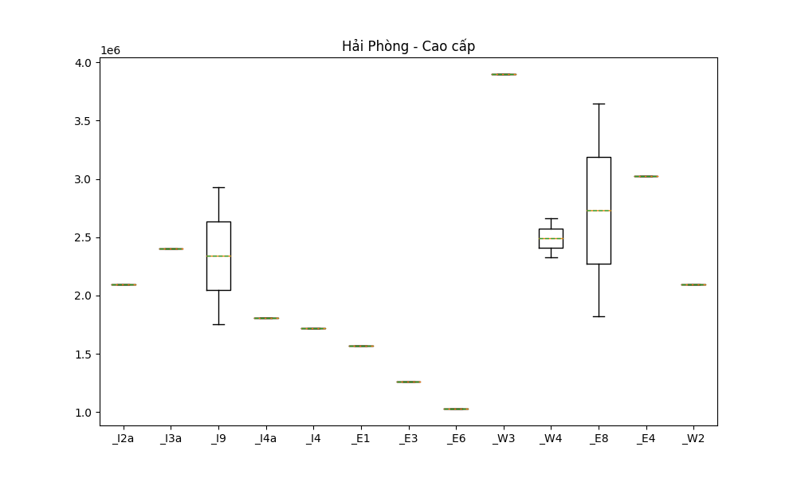
SKU Hải Phòng Cao cấp

Slide 47
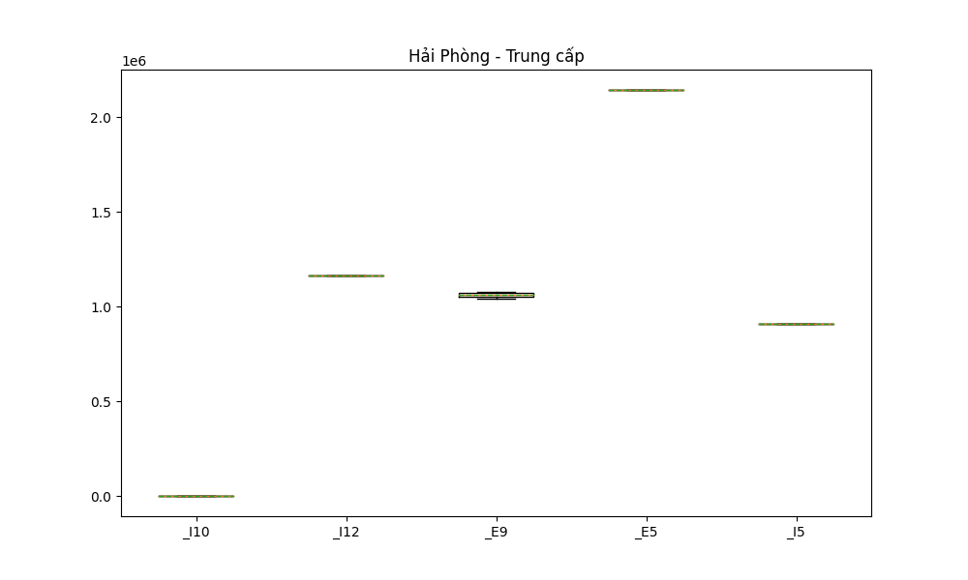
SKU Hải Phòng Trung cấp

Slide 48
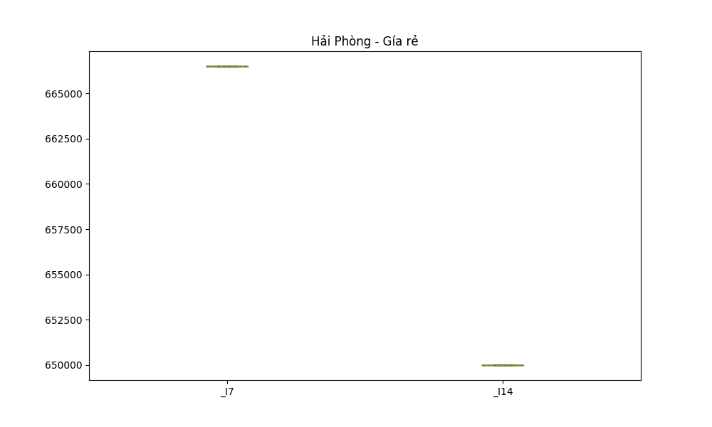
SKU Hải Phòng Gía rẻ

Slide 49
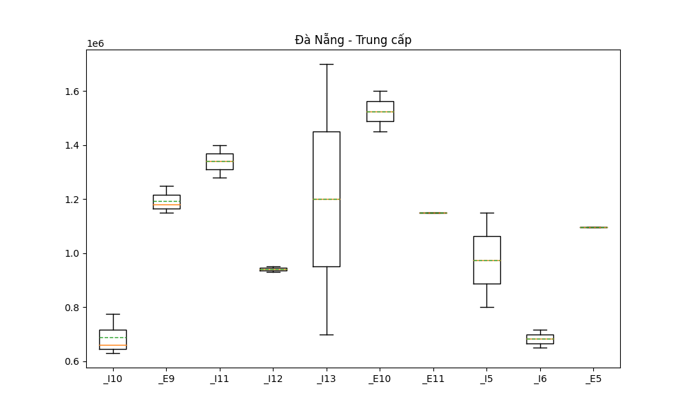
SKU Đà Nẵng Trung cấp

Slide 50
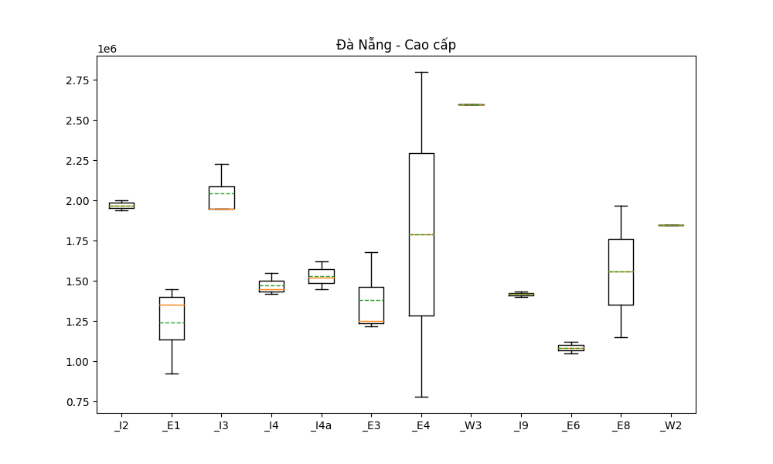
SKU Đà Nẵng Cao cấp

Slide 51
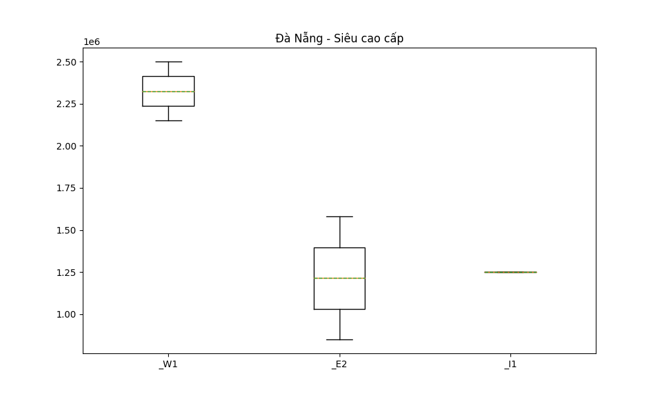
SKU Đà Nẵng Siêu cao cấp

Slide 52
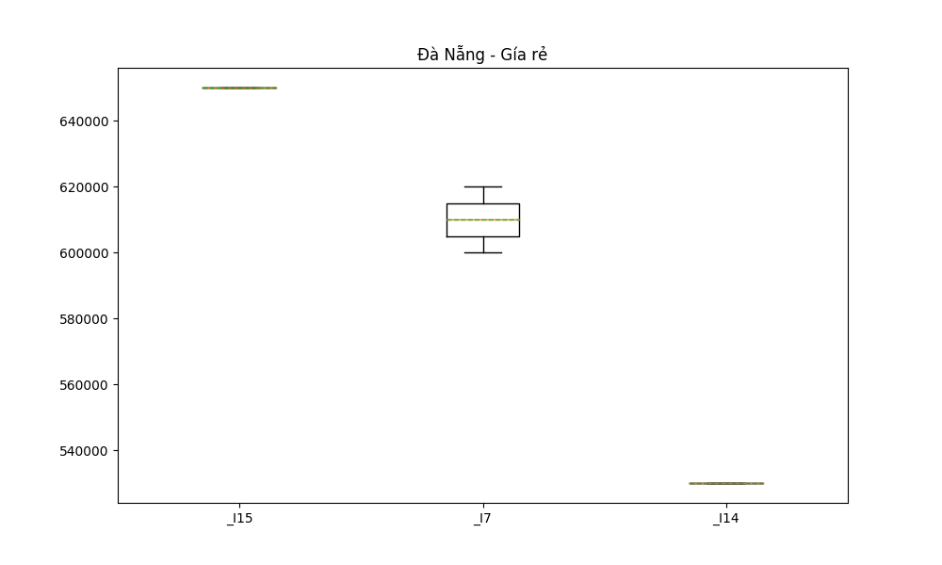
SKU Đà Nẵng Gía rẻ

Slide 53

SKU Hồ Chí Minh Trung cấp

Slide 54

SKU Hồ Chí Minh Cao cấp

Slide 55

SKU Hồ Chí Minh Gía rẻ

Slide 56

SKU Hồ Chí Minh Siêu cao cấp

Slide 57

SKU Cần Thơ Siêu cao cấp

Slide 58

SKU Cần Thơ Cao cấp

Slide 59

SKU Cần Thơ Trung cấp

Slide 60

SKU Cần Thơ Gía rẻ

